Slide 1
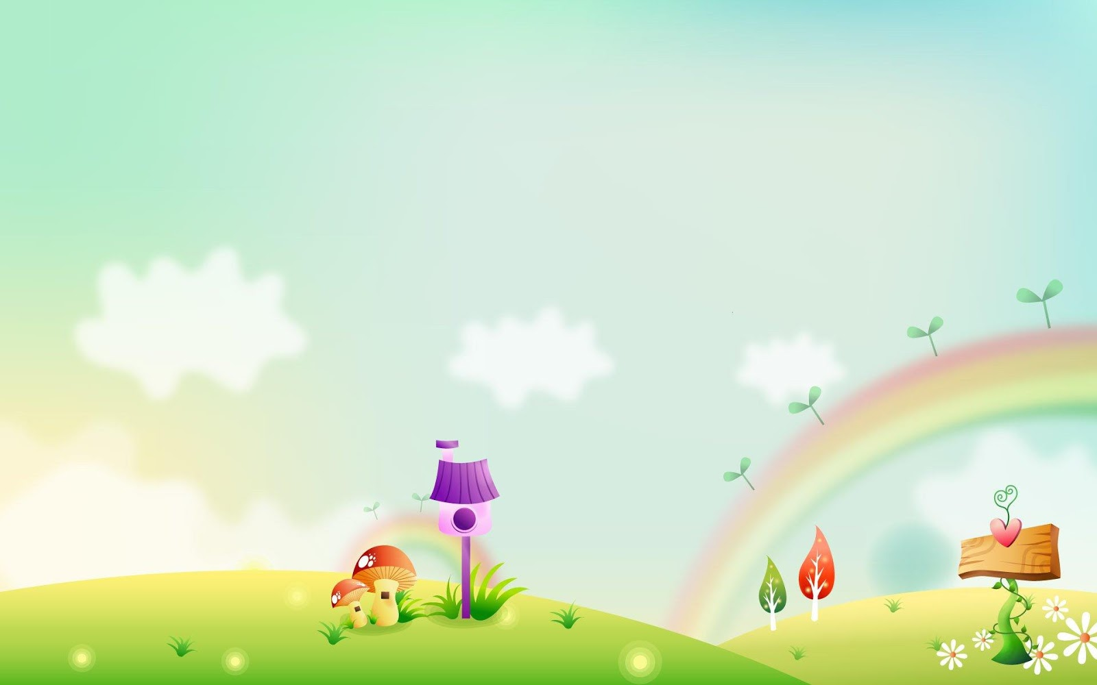
CHÀO MỪNG CÁC CON
ĐẾN VỚI TIẾT HỌC

Slide 2

Toán
Em vui học toán (103)

Slide 3

Thứ tư ngày 4 tháng 1 năm 2023
Toán
Em vui học toán (103)
Bài 1. Em cân nặng ….kg.

Slide 4








Yêu cầu cần đạt
- Đo cân nặng của các bạn trong nhóm để củng cố kĩ năng sử dụng cân đồng hồ.
- Có kĩ năng sử dụng cân đồng hồ và giải quyết vấn đề với đơn vị lít.
- Phát triển các năng lực toán học.

Slide 5









Thực hành

Slide 6
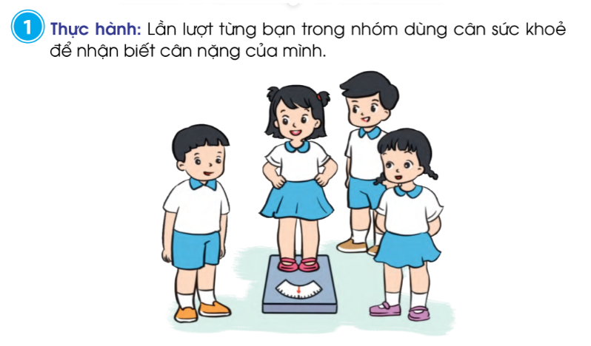

Slide 7
Con hãy cân và giới thiệu số cân của mình cho các bạn nhé!

Slide 8
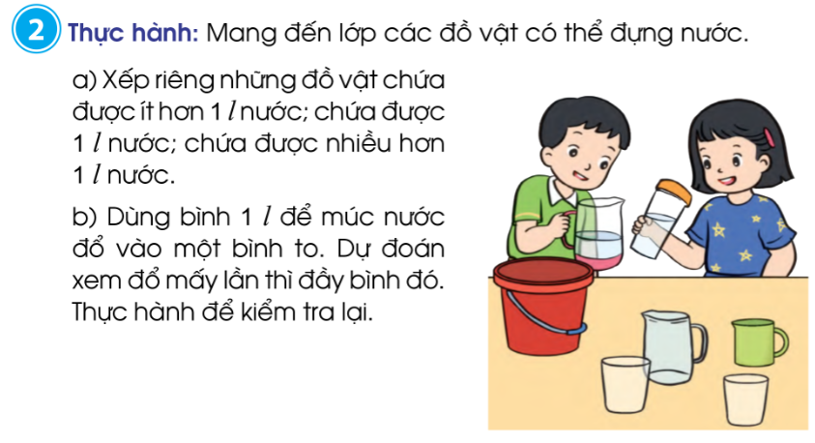

Slide 10
Hãy cùng thực hành nào!

Slide 11

Dặn dò
Thực hành nội dung bài 1, 2.
Xem trước: Em vui học toán (104, 105)
Ôn tập kiến thức tổng hợp về toán học.

Slide 12
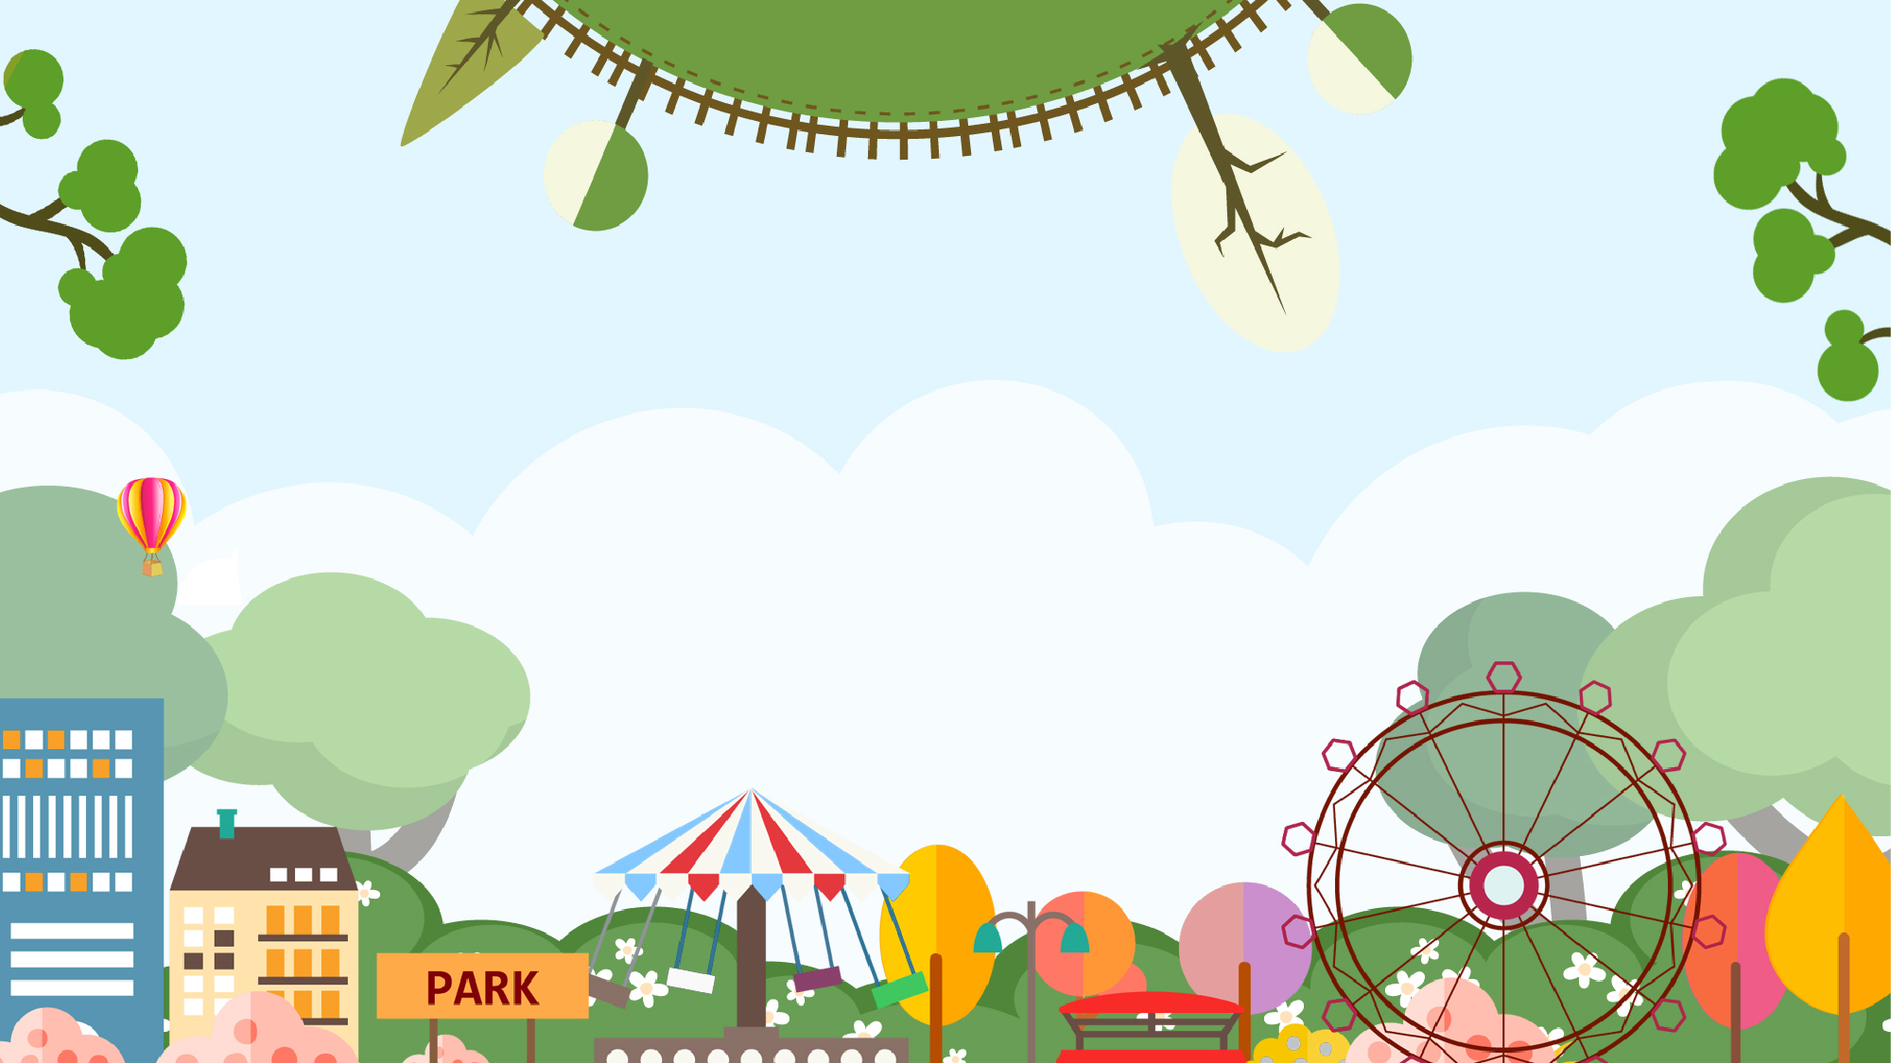
Hẹn gặp lại các con
trong những tiết học sau!

